Slide 1
Domaines disponibles
* Constantes,
* Intervalles,
* Signes,
* Parité ,
* Congruence,
*...

Slide 2
Analyse disjonctive et produit réduit
Intervalle- Signe
Intervalle- Parité
Intervalle- Parité- Signe
...

Slide 3

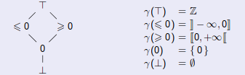
Domaine des signes :

Slide 4
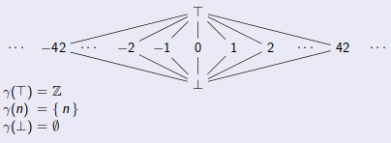
Domaine des constantes

Slide 5
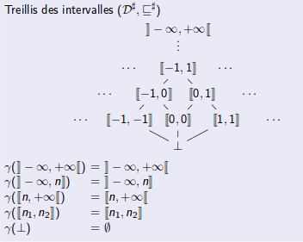
Domaine des intervalles

Slide 6
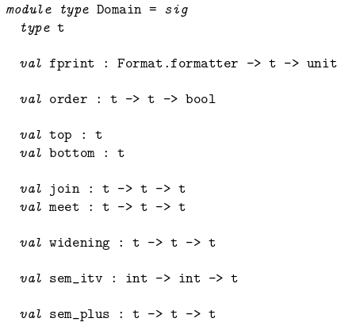
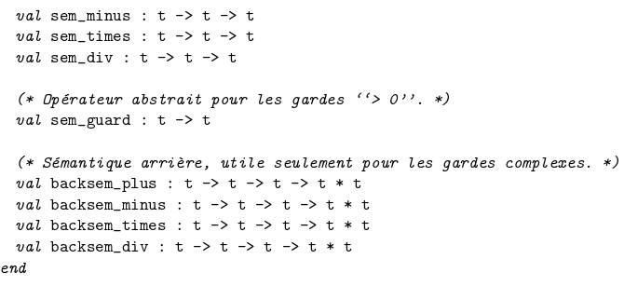
Implémentation

Slide 7
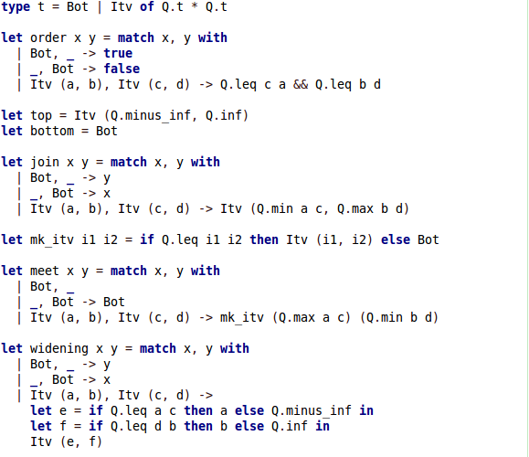
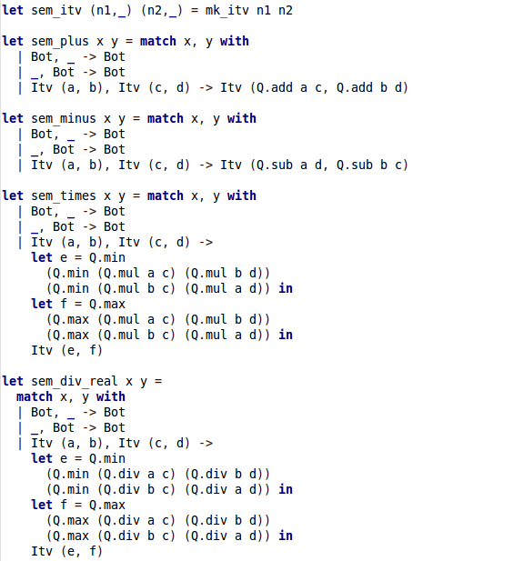
Exemple de code

Slide 8
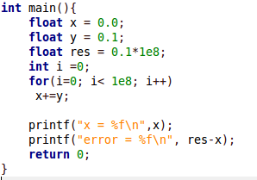


Exemple code C

Slide 9
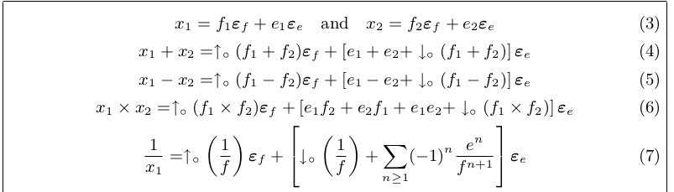
Domaine d'intervalles avec erreurs

Slide 10
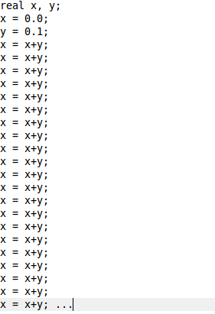
Application

